Slide 1
Projekt i optymalizacja drenu ran pooperacyjnych z dwukierunkowym współczynnikiem tarcia
MAGISTERSKA PRACA DYPLOMOWA
Hugo Kunc
Promotor:
dr inż. Paweł Zawadzki
Poznań, 2025

Slide 2

Cele pracy
MAGISTERSKA PRACA DYPLOMOWA HUGO KUNC
Ocena podatność wybranych materiałów na teksturowanie
Optymalizacja parametrów grawerowania laserowego pod kątem teksturowania drenów
Przeprowadzenie badań tribologicznych, topograficznych i zwilżalnościowych
Analiza wyników pod kątem zastosowania powierzchni teksturowanej w drenach
Wykonanie projektu stanowiska do teksturowania drenów
Sformułowanie wniosków do badań
Propozycja możliwości poprawy oraz rozwoju projektu

Slide 3

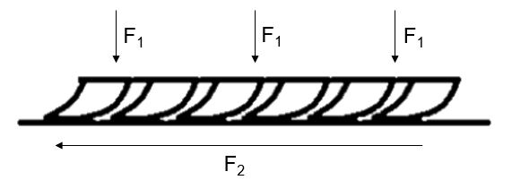
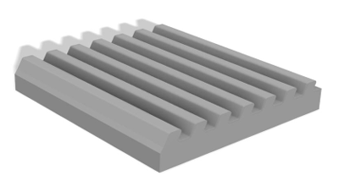
Założone funkcjonowanie i koncepcja tekstury
Przed przyłożeniem siły
Po przyłożeniu siły
Koncepcja wstępna

Slide 4
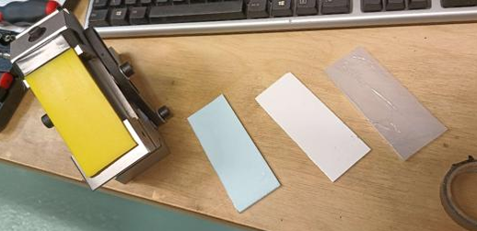
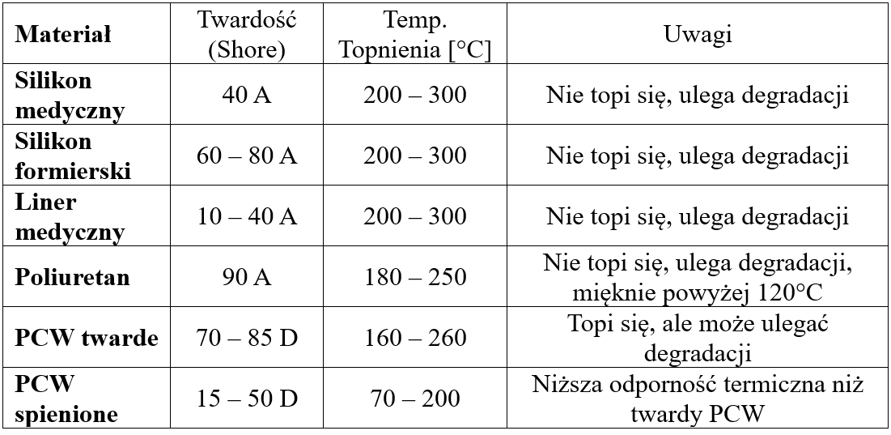
Wykorzystane materiały
Próbki wybranych materiałów
Wybrane właściwości materiałów

Slide 5
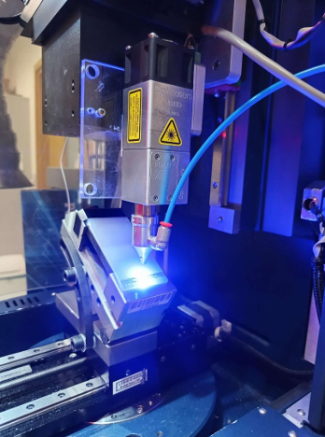
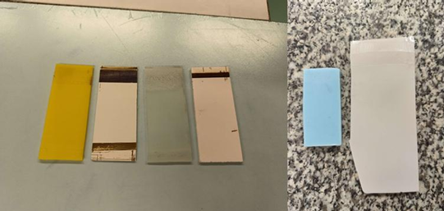
Grawerowanie laserowe
Stanowisko w trackie grawerowania
Próbki po teksturowaniu

Slide 6
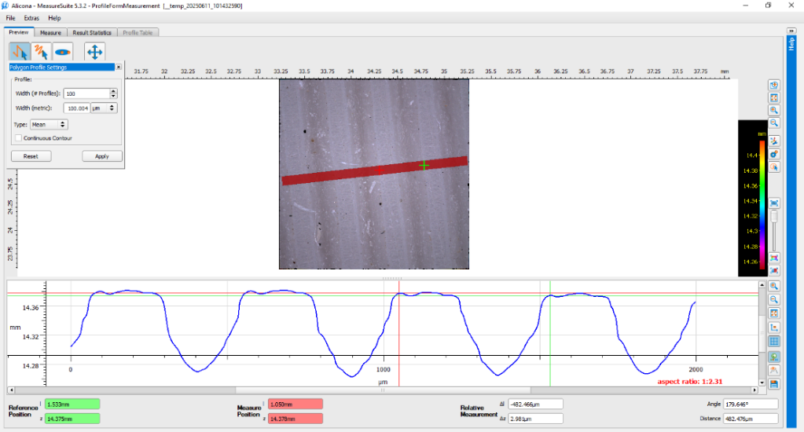
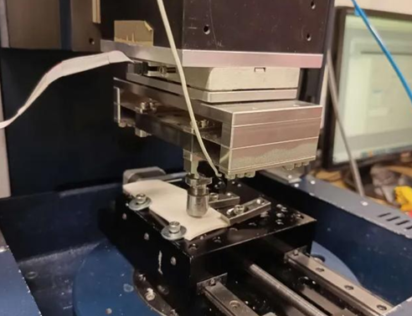
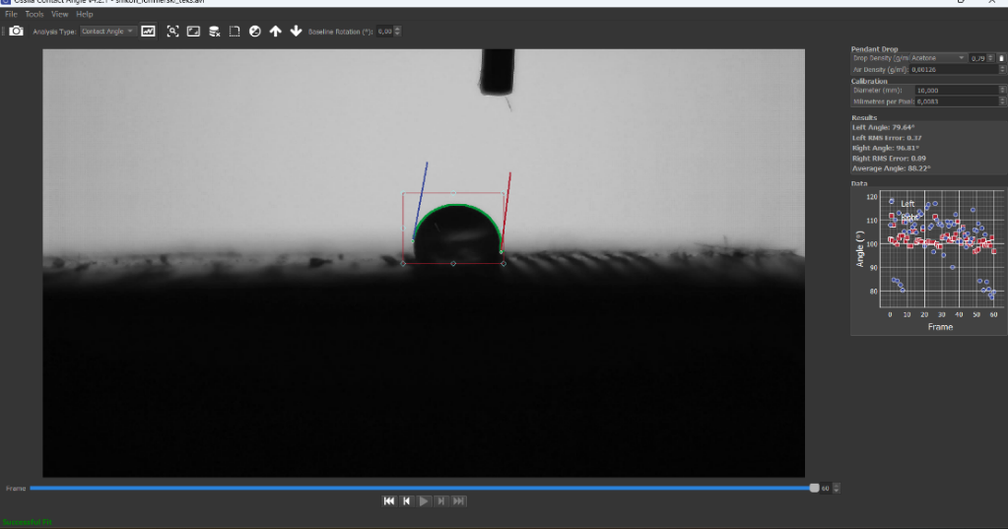
Przeprowadzone badania
Badania topografii powierzchni
Badania tribologiczne
Badania zwilżalności

Slide 7
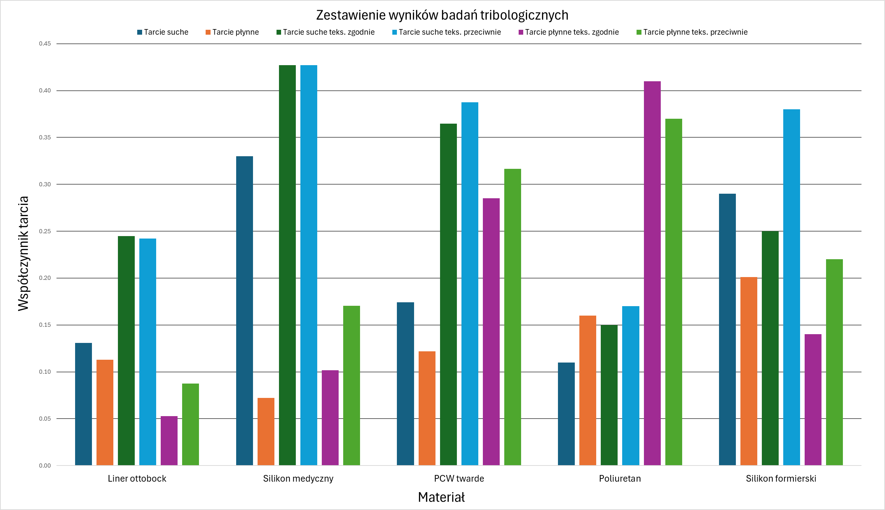
Wyniki badań tribologicznych

Slide 8
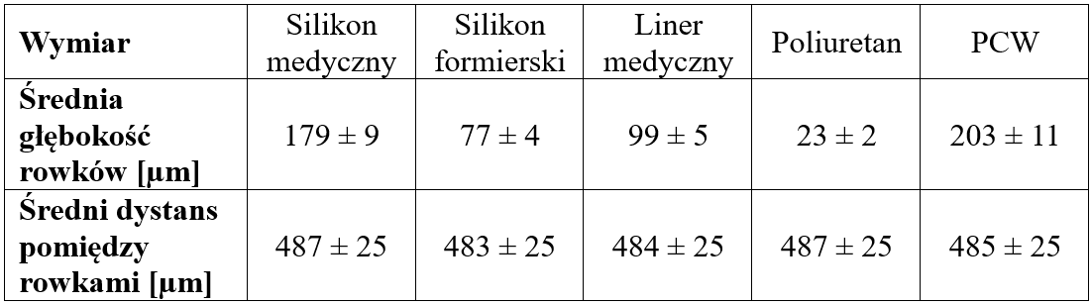
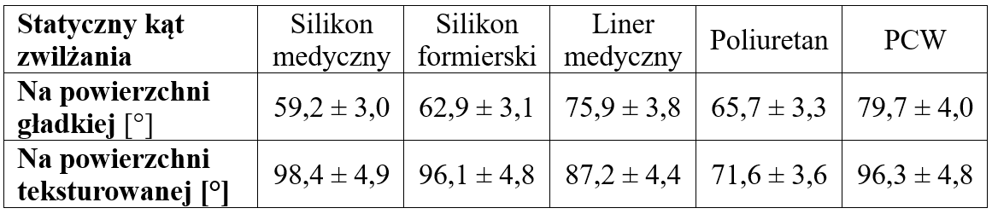
Wyniki badań topograficznych i zwilżalnościowych
Wyniki badań topograficznych
Wyniki badań zwilżalnościowych

Slide 9
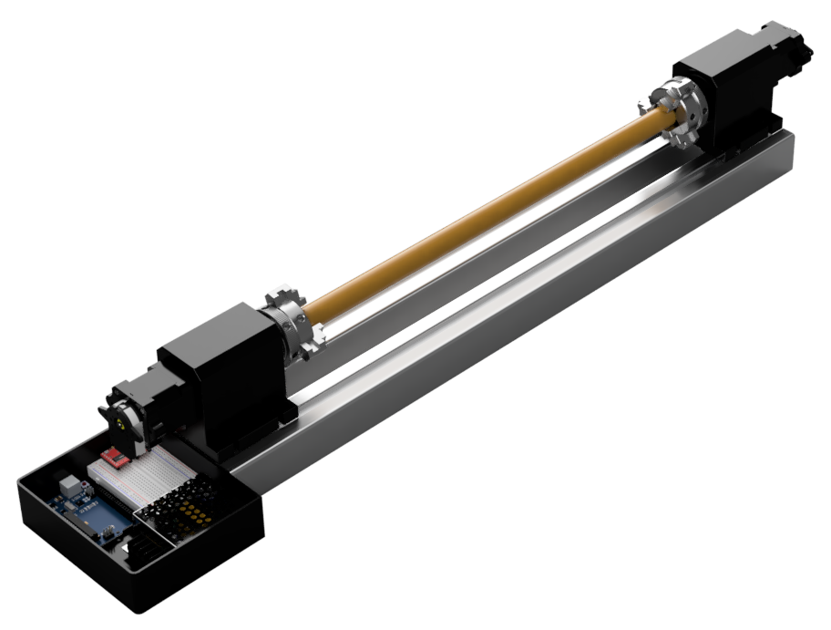
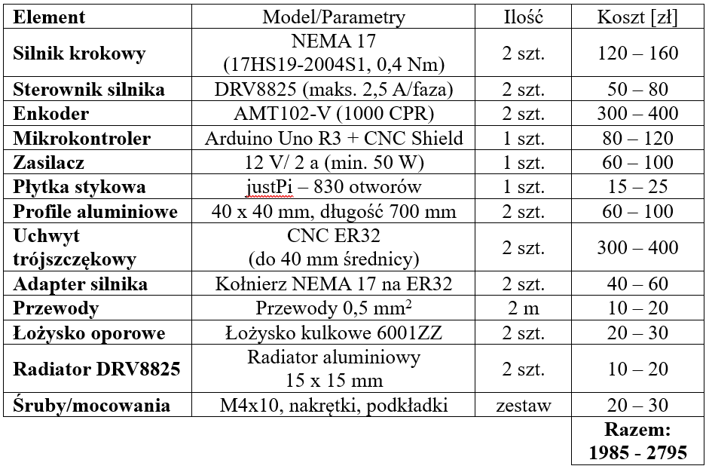
Projekt stanowiska do teksturowania drenów
Wyrenderowany model stanowiska
Tabela doboru elementów

Slide 10

Podsumowanie i przyszłość projektu
MAGISTERSKA PRACA DYPLOMOWA HUGO KUNC
Uzyskano zamierzony efekt zwiększonego, kierunkowego tarcia dla większości materiałów
Badania wykazały poprawę właściwości hydrofobowych na powierzchni teksturowanej, co może ograniczać gromadzenie się mikrobów na powierzchni drenu
Dla większości materiałów uzyskano zamierzoną topografię powierzchni
Najlepsze efekty odnotowano dla materiałów silikonowych, które są najczęściej wykorzystywanym materiałem do produkcji drenów
Projekt stanowiska do teksturowania stanowi praktyczne rozwinięcie pracy
Dalsze badania powinny skupiać się na testach w warunkach zbliżonych do rzeczywistych, uwzględniających interakcje z tkankami i długoterminową trwałość struktur

